Slide 1










Slide 2



Hình thành cách tính thời gian của toán chuyển động đều.
Biết thực hiện bài toán tính thời gian của toán chuyển động đều.

Slide 3





Một xe máy đi với vận tốc 30km/giờ. Người đó đi trong 2 giờ. Tính quãng đường người đó đi được?
A. 40 km
B. 50 km
C. 60 km
D. 70 km

Slide 4
Một ô tô đi quãng đường dài 150km hết 3 giờ.
Vận tốc xe ô tô đó là?
A. 60 km/giờ
B. 50 km/giờ
C. 40 km/giờ
D. 30 km/giờ

Slide 5
Một xe máy đi được quãng đường 200km hết 4 giờ.
Vận tốc của người đi xe máy là:
A. 30 km/giờ
B. 40 km/giờ
C. 50 km/giờ
D. 60 km/giờ

Slide 6
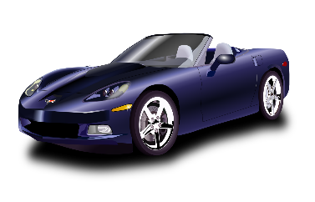
a) Bài toán 1: Một ô tô đi được quãng đường 170 km với vận tốc 42,5 km/giờ. Tính thời gian ô tô đi quãng đường đó.
t = ? giờ
42,5 km/giờ
170 km

Slide 7



a) Bài toán 1: Một ô tô đi được quãng đường 170 km với vận tốc 42,5 km/giờ. Tính thời gian ô tô đi quãng đường đó.
Tóm tắt
42,5 km : 1 giờ
170 km :
? giờ
Bạn hiểu ô tô đi với vận tốc
42,5 km/giờ là như thế nào?
Thời gian xe ô tô đi quãng đường dài 170 km là bao nhiêu giờ?

Slide 8
a) Bài toán 1: Một ô tô đi được quãng đường 170 km với vận tốc 42,5 km/giờ. Tính thời gian ô tô đi quãng đường đó.
Tóm tắt
Bài giải
42,5 km : 1 giờ
Thời gian ô tô đi quãng đường đó là:
170 km :
? giờ
170 : 42,5 =
4 (giờ)
Đáp số: 4 (giờ)

Slide 9


Bài giải
Thời gian ô tô đi quãng đường đó là:
170 : 42,5 = 4 (giờ)
Quãng đường
(km)
Vận tốc
(km/giờ)
Thời gian
(giờ)
Muốn tính thời gian ta lấy quãng đường chia cho vận tốc.
Muốn tính thời gian để ô tô đi hết quãng đường đó ta làm thế nào ?
Công thức:
t = s : v

Slide 10


Muốn tính thời gian ta lấy quãng đường chia cho vận tốc.
t = s : v
s : … m
v : … m/phút
t : ... phút
s : quãng đường
v : vận tốc
t : thời gian
s : … km
v : … km/giờ
t : ... giờ
* Lưu ý: Các đơn vị đo phải có sự đồng nhất.

Slide 11
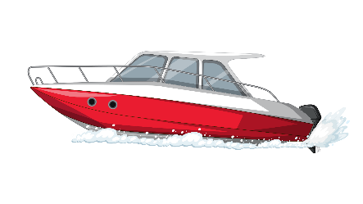
b) Bài toán 2: Một ca nô đi với vận tốc 36 km/giờ trên quãng đường sông dài 42 km. Tính thời gian đi của ca nô trên quãng đường đó.
t = ? giờ
36 km/giờ
42 km

Slide 12

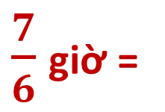
b) Bài toán 2: Một ca nô đi với vận tốc 36 km/giờ trên quãng đường sông dài 42 km. Tính thời gian đi của ca nô trên quãng đường đó.
Bài giải
Thời gian đi của ca nô là:
$\frac{7}{6}$ (giờ)
42 : 36 =
$\frac{7}{6}$ giờ =
70 phút
= 1 giờ 10 phút
Đáp số: 1 giờ 10 phút

Slide 13

Bài 1 : Viết số thích hợp vào ô trống :
s (km)
v (km/giờ)
t (giờ)
35
10,35
108,5
81
14
4,6
62
36
2,5
2,25
1,75
2,25

Slide 14

Bài 2:
Trên quãng đường 23,1km, một người đi xe đạp với vận tốc 13,2km/giờ. Tính thời gian đi của người đó.
Bài giải
Thời gian đi của người đó là:
1,75 (giờ)
= 1 giờ 45 phút
23,1 : 13,2 =
Đáp số: 1 giờ 45 phút

Slide 15
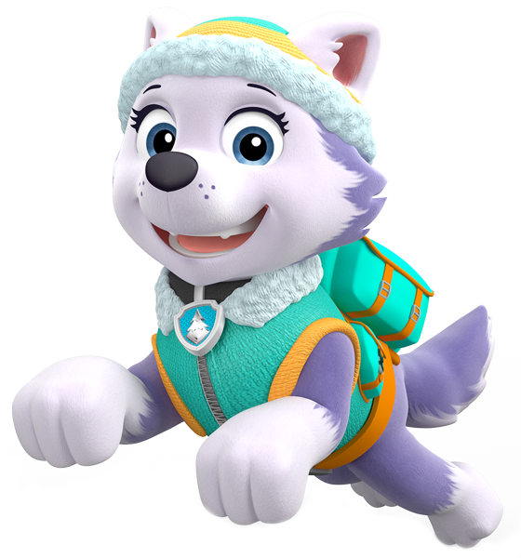
Bài 2:
b) Trên quãng đường 2,5 km, một người chạy với vận tốc 10 km/giờ. Tính thời gian chạy của người đó.
Bài giải
Người đó chạy hết số thời gian là:
2,5 : 10 =
0,25 (giờ)
= 15 phút
Đáp số: 15 phút

Slide 16
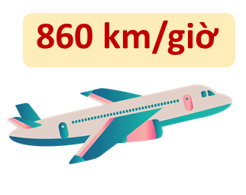
Bài 3: Một máy bay bay với vận tốc 860km/giờ được quãng đường 2150km. Hỏi máy bay đến nơi lúc mấy giờ, nếu nó khởi hành lúc 8 giờ 45 phút?
Thời gian đi (di chuyển)
Thời điểm xuất phát:
8 giờ 45 phút
Thời điểm đến = ?
2150 km

Slide 17
Bài 3: Một máy bay bay với vận tốc 860km/giờ được quãng đường 2150km. Hỏi máy bay đến nơi lúc mấy giờ, nếu nó khởi hành lúc 8 giờ 45 phút?
Bài giải
Thời gian bay của máy bay là:
2150 : 860 =
2,5 giờ
= 2 giờ 30 phút
Thời gian máy bay đến nơi là:
8 giờ 45 phút + 2 giờ 30 phút =
11 giờ 15 phút
Đáp số: 11 giờ 15 phút

Slide 18
Đánh giá yêu cầu cần đạt
Hình thành cách tính thời gian của toán chuyển động đều.
Biết thực hiện bài toán tính thời gian của toán chuyển động đều.

Slide 19

Dặn dò
Ôn tập lại kiến thức.
Xem trước tiết “Luyện tập” (SGK Toán, trang 143)

